Slide 1


Chào mừng
Quý thầy cô giáo về dự giờ thăm lớp
GV: Nguyễn Thị Hệ
Tổ: Tự nhiên

Slide 2
CHƯƠNG VI. MỘT SỐ YẾU TỐ THỐNG KÊ VÀ XÁC SUẤT
BÀI 1. THU THẬP VÀ PHÂN LOẠI DỮ LIỆU

Slide 3
NỘI DUNG BÀI HỌC
I
II
III
Thu thập dữ liệu
Phân loại và tổ chức dữ liệu
Tính hợp lí của dữ liệu

Slide 4
I
THU THẬP
DỮ LIỆU

Slide 5
HĐ 1
Các bạn học sinh lớp 8A muốn thu thập thông tin về số lượng huy chương đạt được của Đoàn thể thao Việt Nam tại SEA Games 30. Theo em, các bạn lớp 8A có thể thu thập những thông tin đó bằng cách nào?
Các bạn HS lớp 8A có thể thu thập thông tin về số lượng huy chương đạt được của Đoàn thể thao Việt Nam tại SEA Games 30 từ trang web https://baogiaothong.vn/, kết quả thu được như sau:
Các loại huy chương: Huy chương Vàng, huy chương Bạc, huy chương Đồng;
Số lượng huy chương mỗi loại đó lần lượt là: 98,85,105.
Tổng số huy chương: 288.

Slide 6
Ghi nhớ
Các cách thu thập dữ liệu
Có nhiều cách để thu thập dữ liệu, chẳng hạn: quan sát, lập phiếu điều tra (phiếu hỏi), tiến hành phỏng vấn,… hoặc thu thập từ những nguồn có sẵn như sách, báo, trang web, các phương tiện thông tin đại chúng.

Slide 7
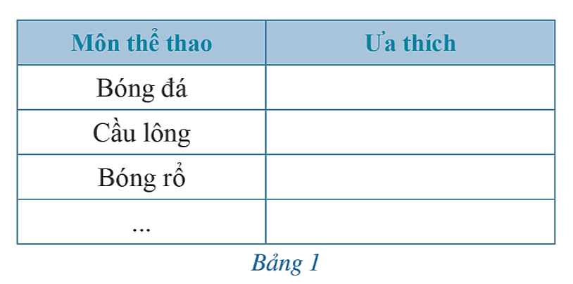
Ví dụ 1: Lớp trưởng lớp 8C muốn thu thập thông tin về các môn thể thao được ưa thích của các bạn trong lớp. Theo em, bạn lớp trưởng có thể thu thập những thông tin đó bằng cách nào?
Giải
Bạn lớp trưởng lớp 8C có thể thu thập những thông tin đó bằng cách lập phiếu hỏi theo mẫu sau (Bảng 1):

Slide 8
Luyện tập 1
Một cửa hàng bán kem muốn tìm hiểu về các loại kem yêu thích của 40 khách hàng trong sáng Chủ nhật. Theo em, cửa hàng có thể thu thập những thông tin đó bằng cách nào?
Gợi ý:
Có thể thực hiện bằng phương án lập phiếu điều tra (phiếu hỏi).
Ghi tên các loại kem vào phiếu cùng với ghi chú nhắc khách hàng đánh dấu các loại kem yêu thích vào phiếu.
In ra 40 phiếu và phát cho 40 khách hàng để khách hàng đánh dấu và thu lại 40 phiếu đã được đánh giá đó.

Slide 9

II
PHÂN LOẠI VÀ
TỔ CHỨC DỮ LIỆU

Slide 10
HĐ 2
Bạn Ngân thu thập thông tin từ Niên giám Thống kê 2020 (NXB Thống kê, 2021) về số lượng các tỉnh/thành phố thuộc các vùng kinh tế – xã hội của nước ta năm 2020 như sau:
– Sáu vùng kinh tế – xã hội là: Đồng bằng sông Hồng, Trung du và miền núi phía Bắc, Bắc Trung Bộ và Duyên hải miền Trung, Tây Nguyên, Đông Nam Bộ, Đồng bằng sông Cửu Long;
– Số lượng các tỉnh/thành phố thuộc các vùng kinh tế – xã hội đó lần lượt là: 11,14, 14, 5, 6, 13.
Hãy phân loại các dữ liệu đó dựa trên tiêu chí: dữ liệu là số liệu, dữ liệu không phải là số liệu.

Slide 11
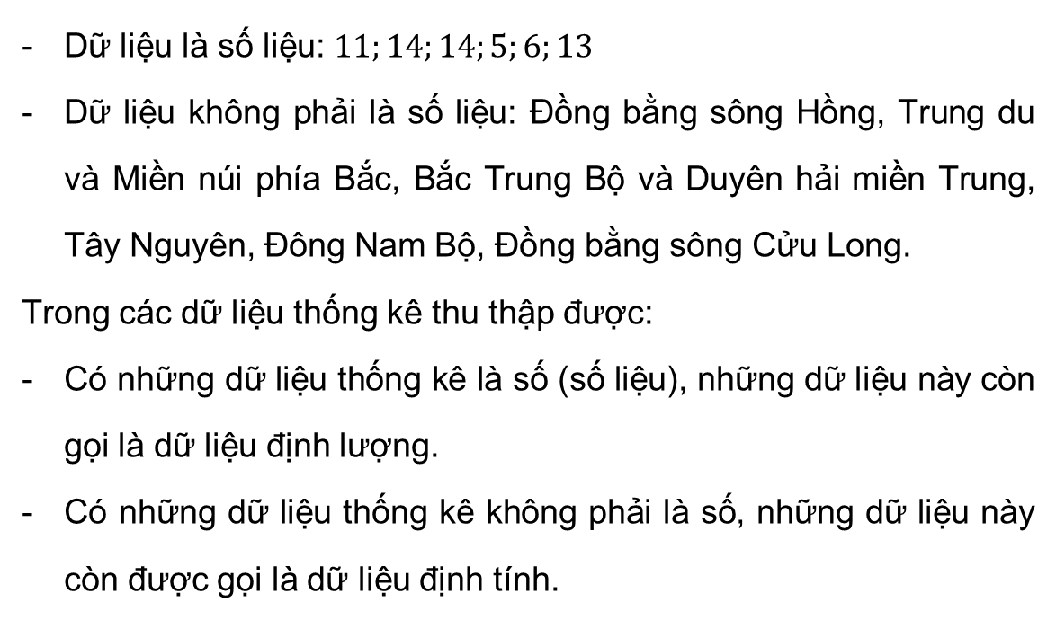
Giải
Dữ liệu là số liệu: $11;14;14;5;6;13$
Dữ liệu không phải là số liệu: Đồng bằng sông Hồng, Trung du và Miền núi phía Bắc, Bắc Trung Bộ và Duyên hải miền Trung, Tây Nguyên, Đông Nam Bộ, Đồng bằng sông Cửu Long.
Trong các dữ liệu thống kê thu thập được:
Có những dữ liệu thống kê là số (số liệu), những dữ liệu này còn gọi là dữ liệu định lượng.
Có những dữ liệu thống kê không phải là số, những dữ liệu này còn được gọi là dữ liệu định tính.

Slide 12
Ghi nhớ
Việc sắp xếp thông tin theo những tiêu chí nhất định gọi là Phân loại dữ liệu.
Dựa trên tiêu chí định tính và định lượng, ta có thể phân loại các dữ liệu thành hai loại:
Dữ liệu định lượng được biểu diễn bằng số thực;
Dữ liệu định tính được biểu diễn bằng từ, chữ cái, kí hiệu...

Slide 13
Ví dụ 2: Để nâng cao hiệu quả kinh doanh, một siêu thị tiến hành hỏi những mặt hàng mà 50 khách hàng dự định mua khi vào siêu thị. Kết quả thu được như sau: gạo, mì ăn liền, thịt, cá, rau củ, trứng, hoa quả, sữa tươi, quần áo, nước khoáng, nước giải khát, nước sinh tố, xà phòng, kem đánh răng, bột giặt, xoong nồi, bát đĩa, bút viết, vở học sinh, cặp sách.
a) Có bao nhiêu mặt hàng được khách hàng dự định mua?
b) Hãy sắp xếp các mặt hàng đó theo những nhóm sau:
Nhóm 1: Mặt hàng thực phẩm; Nhóm 2: Mặt hàng đồ uống;
Nhóm 3: Mặt hàng đồ dùng trong gia đình;
Nhóm 4: Mặt hàng văn phòng phẩm.

Slide 14
Giải:
a) Có 20 mặt hàng được khách hàng dự định mua.
b) Ta phân nhóm 20 mặt hàng đó như sau:
Nhóm 1: gạo, mì ăn liền, thịt, cá, rau củ, trứng, hoa quả;
Nhóm 2: sữa tươi, nước khoáng, nước giải khát, nước sinh tố;
Nhóm 3: xà phòng, kem đánh răng, bột giặt, xoong nồi, bát đĩa, quần áo;
Nhóm 4: bút viết, vở học sinh, cặp sách.

Slide 15
Luyện tập 2
Để tìm hiểu về các động vật có xương sống trên Trái Đất, bạn Loan đã sưu tầm tư liệu về những động vật sau: cá rô đồng, cá chép, cá thu, ếch, nhái, cóc, rắn hổ mang, thằn lằn, cá sấu, gà Đông Tảo, chim bồ câu, chim ưng, trâu, mèo, sư tử. Em hãy giúp bạn Loan phân nhóm các động vật đó theo những tiêu chí sau: Cá; Lưỡng cư; Bò sát; Chim; Động vật có vú.

Slide 16
Giải:
Cá: Cá rô đồng, cá chép, cá thu.
Lưỡng cư: ếch, nhái, cóc.
Bò sát: rắn hổ mang, thằn lằn, cá sấu.
Chim: gà Đông Tảo, chim bồ câu, chim ưng.
Động vật có vú: trâu, mèo, sư tử.
Nhận xét: Việc phân loại dữ liệu thống kê phụ thuộc vào những tiêu chí đưa ra, hay nói cách khác, phụ thuộc vào mục đích phân loại.

Slide 17
III
TÍNH HỢP LÝ CỦA DỮ LIỆU

Slide 18
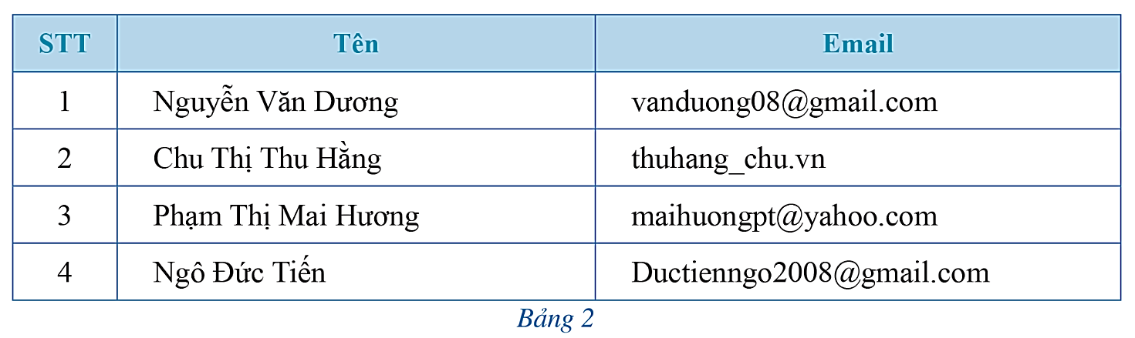
HĐ 3
Tìm điểm không hợp lí trong những dữ liệu cho dưới đây.
a) Danh sách email của các bạn trong đội văn nghệ lớp 8C như sau (Bảng 2):
b) Kết quả 5 bài kiểm tra môn Toán của bạn Dũng lần lượt là:
8; –6; 7; 5; 9.

Slide 19
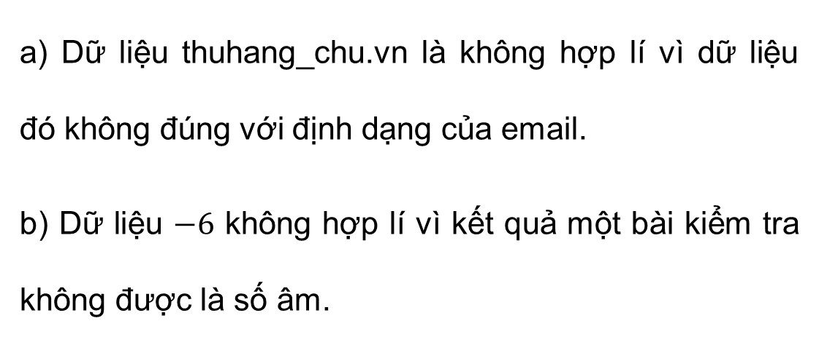
Giải:
a) Dữ liệu thuhang_chu.vn là không hợp lí vì dữ liệu đó không đúng với định dạng của email.
b) Dữ liệu $−6$ không hợp lí vì kết quả một bài kiểm tra không được là số âm.

Slide 20
Nhận xét
Để đánh giá tính hợp lí của dữ liệu, ta cần đưa ra các tiêu chí đánh giá, chẳng hạn như những dữ liệu phải:
Đúng định dạng;
Nằm trong phạm vi dự kiến;
Phải có tính đại diện đối với vấn đề cần thống kê.

Slide 21
Ví dụ 3: Để chuẩn bị cho năm học mới, một công ty may thiết kế mẫu đồng phục cho học sinh của một trường trung học cơ sở. Công ty đã hỏi ý kiến của 50 học sinh lớp 6 về mẫu đồng phục đã thiết kế và nhận được kết quả là có 40 học sinh thích mẫu đồng phục đó. Từ đó, công ty đưa ra kết luận rằng có 80% số học sinh của trường thích mẫu đồng phục đó. Theo em, công ty may đưa ra kết luận như thế thì có hợp lí không? Vì sao?
Giải:
Kết luận mà công ty may nêu ra là không hợp lí vì đối tượng hỏi ý kiến chỉ là những học sinh lớp 6 không đảm bảo tính đại diện cho toàn bộ học sinh của trường trung học cơ sở (ở các khối lớp 6, 7, 8, 9).

Slide 22
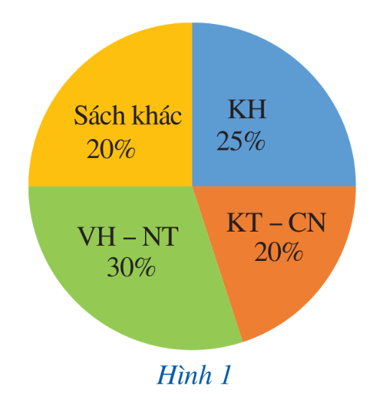
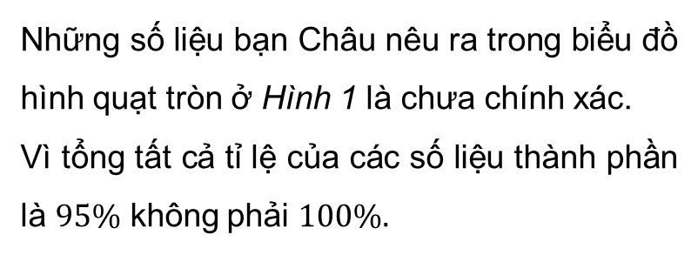
HĐ 4
Bạn Châu vẽ biểu đồ hình quạt tròn như ở Hình 1 để biểu diễn tỉ lệ các loại sách trong thư viện: Khoa học (KH); Kĩ thuật và Công nghệ (KT – CN); Văn học và Nghệ thuật (VH – NT); Sách khác. Hỏi những số liệu mà bạn Châu nêu ra trong biểu đồ hình quạt tròn ở Hình 1 đã chính xác chưa? Vì sao?
Giải:
Những số liệu bạn Châu nêu ra trong biểu đồ hình quạt tròn ở Hình 1 là chưa chính xác.
Vì tổng tất cả tỉ lệ của các số liệu thành phần là $95\%$ không phải $100\%.$

Slide 23
Ghi nhớ
Để đánh giá tính hợp lí của dữ liệu, ta có thể dựa vào mối liên hệ toán học đơn giản giữa các số liệu.
Để đảm bảo tính hợp lí, dữ liệu cần phải đáp ứng đúng các tiêu chí toán học đơn giản như:
Tổng tất cả các số liệu thành phần phải bằng số liệu của toàn thể.
Số lượng của bộ phận phải nhỏ hơn số lượng của toàn thể.

Slide 24
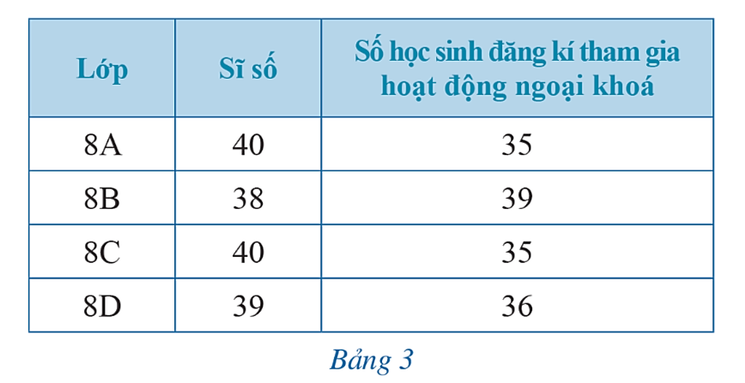
Ví dụ 4: Một trường trung học cơ sở cho học sinh khối lớp 8 đăng kí tham gia hoạt động ngoại khoá. Bảng 3 thống kê số lượng học sinh đăng kí tham gia hoạt động ngoại khoá của từng lớp. Số liệu nào trong Bảng 3 là không hợp lí? Vì sao?
Giải:
Ta thấy: Sĩ số của lớp 8B chỉ là 38 (học sinh), nhưng số học sinh của lớp đó đăng kí tham gia hoạt động ngoại khoá lại là 39 (học sinh).
Vì thế, trong hai số liệu 38 và 39 của lớp 8B có ít nhất một số liệu là không hợp lí.

Slide 25
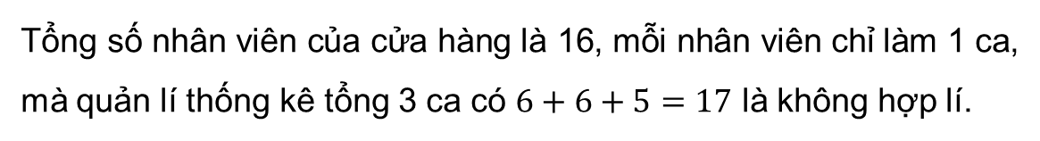
Luyện tập 3
Một cửa hàng có 16 nhân viên (mỗi nhân viên chỉ làm một ca). Quản lý cửa hàng thống kê như sau:
Ca 1: gồm 6 nhân viên; Ca 2: gồm 6 nhân viên; Ca 3: gồm 5 nhân viên.
Hỏi những số liệu mà quản lý cửa hàng nêu ra đã chính xác chưa? Vì sao?
Giải:
Tổng số nhân viên của cửa hàng là 16, mỗi nhân viên chỉ làm 1 ca, mà quản lí thống kê tổng 3 ca có $6+6+5=17$ là không hợp lí.

Slide 26
LUYỆN TẬP

Slide 27



CÂU HỎI TRẮC NGHIỆM
Câu 1. Tìm hiểu về sở thích đối với môn Âm Nhạc của 3 bạn học sinh một trường THCS được cho bởi bảng thống kê:
STT | Tuổi | Giới tính | Sở thích
1 | 12 | Nữ | Không thích
2 | 13 | Nam | Rất thích
3 | 14 | Nữ | Không thích
Dữ liệu trong bảng thống kê theo tiêu chí định tính là:
A. Giới tính, Sở thích.
C. Tuổi, Sở thích.
B. Tuổi, Giới tính.
D. Tuổi, Giới tính, Sở thích.

Slide 28
CÂU HỎI TRẮC NGHIỆM
Câu 2. Muốn thống kê số học sinh mắc F0 ở một trường THCS trong đợt dịch Covid vừa qua, ta nên dùng phương pháp nào để thu thập dữ liệu là tối ưu nhất?
A. Đánh giá.
C. Phỏng vấn.
B. Quan sát.
D. Lập phiếu hỏi.

Slide 29
CÂU HỎI TRẮC NGHIỆM
Câu 3. Muốn thống kê thời gian tự học ở nhà mỗi ngày của các bạn trong lớp, ta dùng phương pháp nào để thu thập dữ liệu?
A. Quan sát.
C. Lập bảng hỏi hoặc phỏng vấn.
B. Làm thí nghiệm.
D. Tìm trên các web thống kê dữ liệu.

Slide 30




CÂU HỎI TRẮC NGHIỆM
Câu 4. Dữ liệu nào trong bảng thống kê sau không hợp lí?
Bảng dữ liệu về số học sinh ở các khối lớp tham gia đại hội "Cháu ngoan Bác Hồ"
Khối lớp | Số lượng | Tỉ lệ phần trăm
6 | 7 | 19%
7 | 12 | 30%
8 | 8 | 22%
9 | 10 | 27%
Tổng | 37 | 100%
A. $37$
B. $100\%$
C. $30\%$
D. $27\%$

Slide 31
CÂU HỎI TRẮC NGHIỆM
Câu 5. Để đánh giá khả năng học Toán của học sinh lớp 8C, giáo viên bộ môn đã cho một nhóm nam, nữ sinh làm bài kiểm tra và thống kê kết quả trong bảng. Dữ liệu trên không hợp lí ở đâu?
STT | Giới tính | Khả năng
1 | Nữ | Xuất sắc
2 | Nữ | Tốt
3 | Nữ | Đạt
4 | Nữ | Đạt
5 | Nữ | Chưa Đạt
6 | Nữ | Đạt
7 | Nữ | Khá
8 | Nữ | Đạt
9 | Nữ | Chưa đạt
10 | Nữ | Khá
A. Thống kê đánh giá đã có 2 học sinh chưa đạt, điều này là không hợp lí
B. Thống kê đánh giá về khả năng chưa đồng bộ, điều này là không hợp lí
C. Thống kê đánh giá trên chưa có điểm số, nên chưa hợp lí
D. Thống kê đánh giá trên chưa có các học sinh nam, điều này không hợp lí với đề bài.

Slide 32
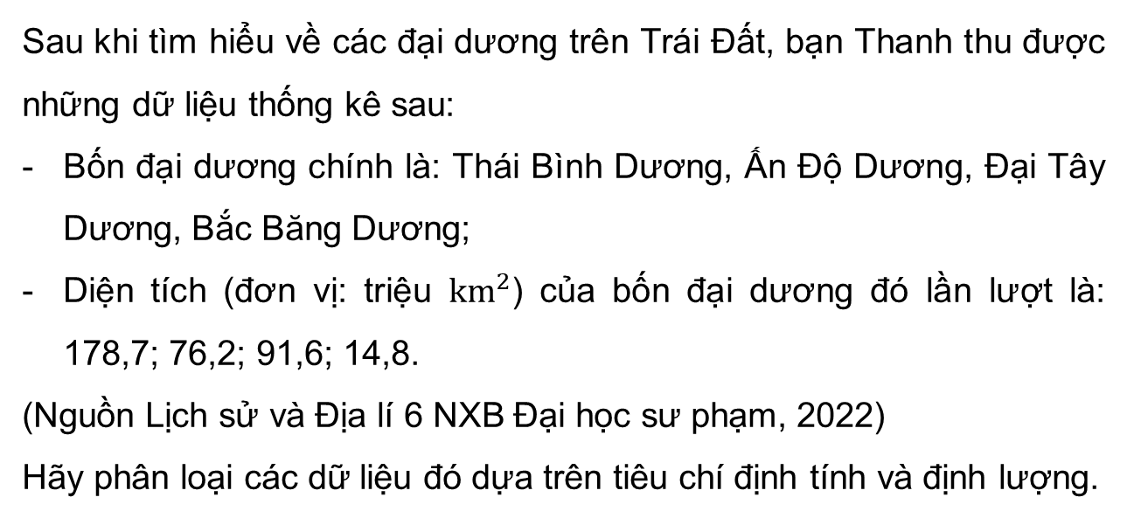
Bài 1 (SGK – tr.7)
Sau khi tìm hiểu về các đại dương trên Trái Đất, bạn Thanh thu được những dữ liệu thống kê sau:
Bốn đại dương chính là: Thái Bình Dương, Ấn Độ Dương, Đại Tây Dương, Bắc Băng Dương;
Diện tích (đơn vị: triệu ${km}^{2}$) của bốn đại dương đó lần lượt là: 178,7; 76,2; 91,6; 14,8.
(Nguồn Lịch sử và Địa lí 6 NXB Đại học sư phạm, 2022)
Hãy phân loại các dữ liệu đó dựa trên tiêu chí định tính và định lượng.

Slide 33
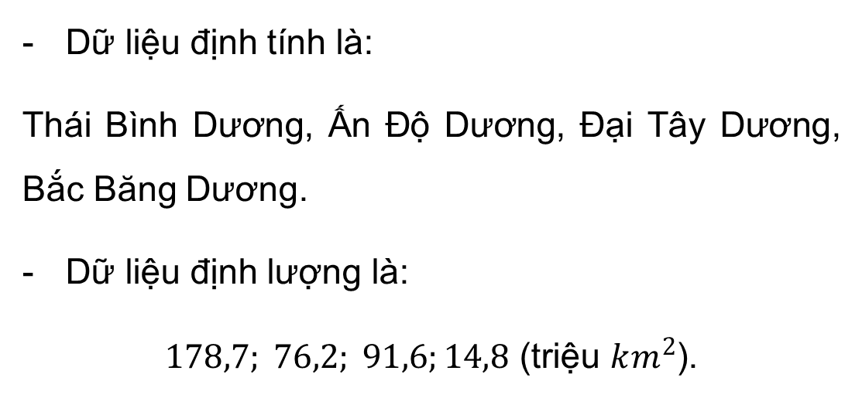
Giải:
Dữ liệu định tính là:
Thái Bình Dương, Ấn Độ Dương, Đại Tây Dương, Bắc Băng Dương.
Dữ liệu định lượng là:
$178,7; 76,2; 91,6;14,8$ (triệu $km^{2}$).

Slide 34
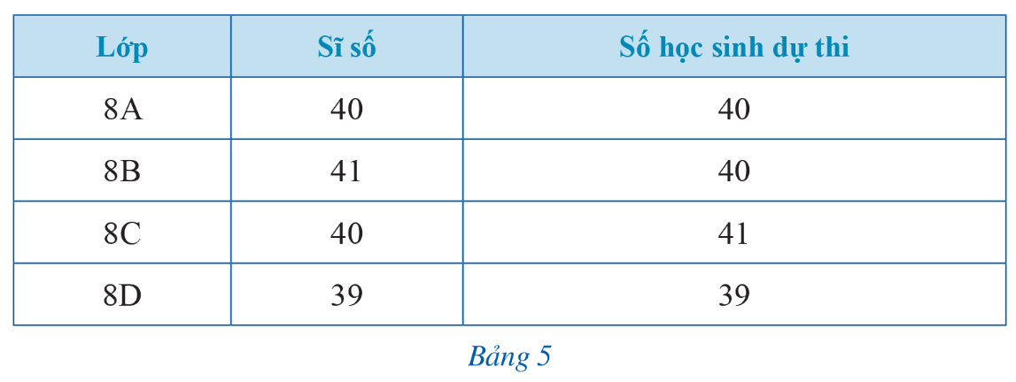
Bài 5 (SGK – tr.8)
Bảng 5 thống kê số lượng học sinh từng lớp ở khối lớp 8 của một trường trung học cơ sở dự thi hết Học kì I môn Toán.
Số liệu nào trong Bảng 5 là không hợp lí? Vì sao?

Slide 35
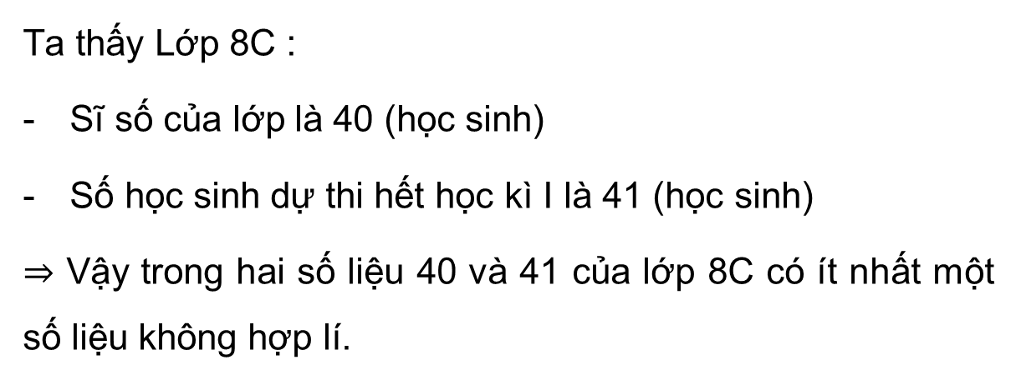
Giải:
Ta thấy Lớp 8C :
Sĩ số của lớp là 40 (học sinh)
Số học sinh dự thi hết học kì I là 41 (học sinh)
$⇒$ Vậy trong hai số liệu 40 và 41 của lớp 8C có ít nhất một số liệu không hợp lí.

Slide 36
VẬN DỤNG

Slide 37
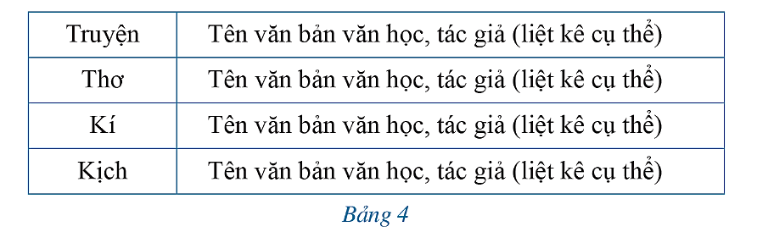
Bài 2 (SGK – tr.7)
Để học tốt môn Ngữ văn lớp 8, bạn Dung dự định đọc những văn bản văn học sau: Dế mèn phiêu lưu ký (Tô Hoài); Đất rừng phương Nam (Đoàn Giỏi); Hai vạn dặm dưới đáy biển (J.Verne); Hoàng tử bé (Sant–Exupéry); Mời trầu (Hồ Xuân Hương); Qua Đèo Ngang (Bà Huyện Thanh Quan); Nắng mới (Lưu Trọng Lư); Đường về quê mẹ (Đoàn Văn Cừ); Trong lòng mẹ (Nguyên Hồng); Đồng Tháp Mười mùa nước nổi (Văn Công Hùng); Đổi tên cho xã (trích Bệnh Sĩ của Lưu Quang Vũ); Ông Giuốc–đanh mặc lễ phục (trích Trưởng giả học làm sang của Molière). Hãy phân nhóm những văn bản văn học trên thành những tiêu chí sau (Bảng 4):

Slide 38
Giải:
Truyện | Dế Mèn phiêu lưu kí (Tô hoài) ; Đất rừng phương Nam (Đoàn Giỏi) ; Hai vạn dặm dưới đáy biển (J. Verne) ; Hoàng tử bé (Sant-Exupéry).
Thơ | Mời trầu (Hồ Xuân Hương) ; Qua Đèo Ngang (Bà Huyện Thanh Quan) ; Nắng mới (Lưu Trọng Lư) ; Đường về quê mẹ (Đoàn Văn Cừ).
Kí | Trong lòng mẹ (Nguyên Hồng) ; Đồng Tháp Mười mùa nước nổi (Văn Công Hùng).
Kịch | Đổi tên cho xã (trích Bệnh sĩ của Lưu Quang Vũ) ; Ông Giuốc-đanh mặc lễ phục (trích Trường giả học làm sang của Molière).

Slide 39
Bài 3 (SGK – tr.8)
Để chuẩn bị đưa ra thị trường mẫu xe ô tô mới, một hãng sản xuất xe ô tô tiến hành thăm dò màu sơn mà người mua yêu thích. Hãng sản xuất xe đó đã hỏi ý kiến của 100 người mua xe ở độ tuổi từ 20 đến 30 và nhận được kết quả là: 45 người thích màu đen, 20 người thích màu trắng, 35 người thích màu đỏ. Từ đó hãng sản xuất xe đưa ra thông báo sau: 45% số người mua xe chọn màu đen, 20% số người mua chọn xe màu trắng. Theo em, hãng sản xuất xe đưa ra kết luận như trong thông báo trên thì có hợp lí không? Vì sao?

Slide 40
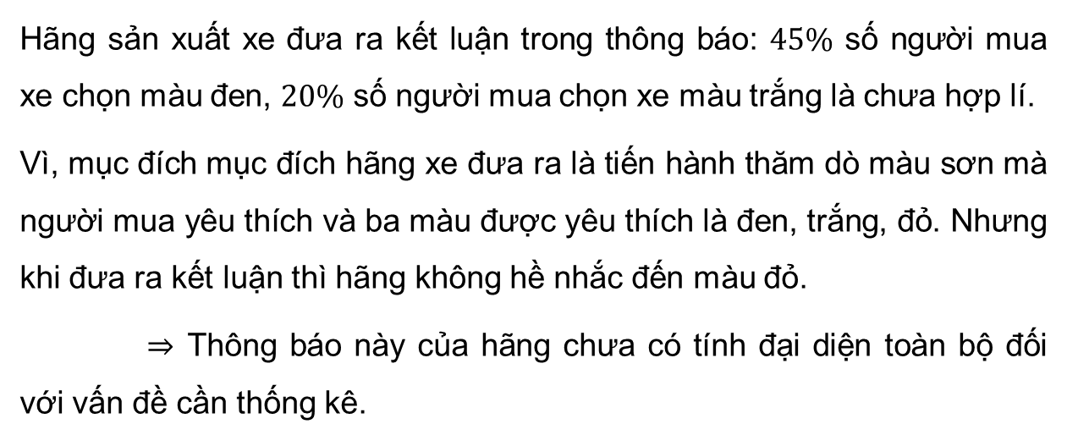
Giải:
Hãng sản xuất xe đưa ra kết luận trong thông báo: $45\%$ số người mua xe chọn màu đen, $20\%$ số người mua chọn xe màu trắng là chưa hợp lí.
Vì, mục đích mục đích hãng xe đưa ra là tiến hành thăm dò màu sơn mà người mua yêu thích và ba màu được yêu thích là đen, trắng, đỏ. Nhưng khi đưa ra kết luận thì hãng không hề nhắc đến màu đỏ.
$⇒$ Thông báo này của hãng chưa có tính đại diện toàn bộ đối với vấn đề cần thống kê.

Slide 41
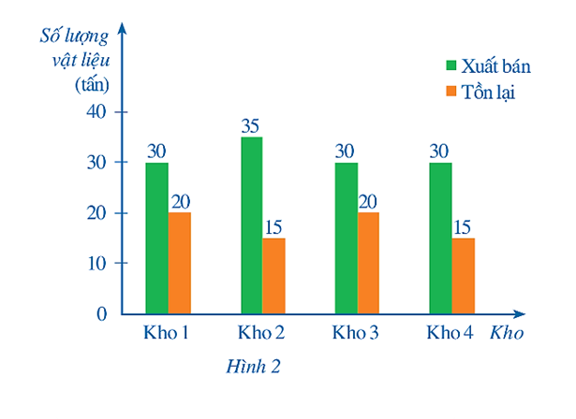
Bài 4 (SGK – tr.8)
Một công ty kinh doanh vật liệu xây dựng có bốn kho hàng, mỗi kho hàng có 50 tấn hàng. Kế toán của công ty lập biểu đồ cột kép ở Hình 2 biểu diễn số lượng vật liệu đã xuất bán và số lượng vật liệu còn tồn lại trong mỗi kho sau tuần lễ kinh doanh đầu tiên.
Kế toán đã ghi nhầm số liệu của một kho trong biểu đồ kép ở Hình 2. Theo em, kế toán đã ghi nhầm số liệu của kho nào?

Slide 42
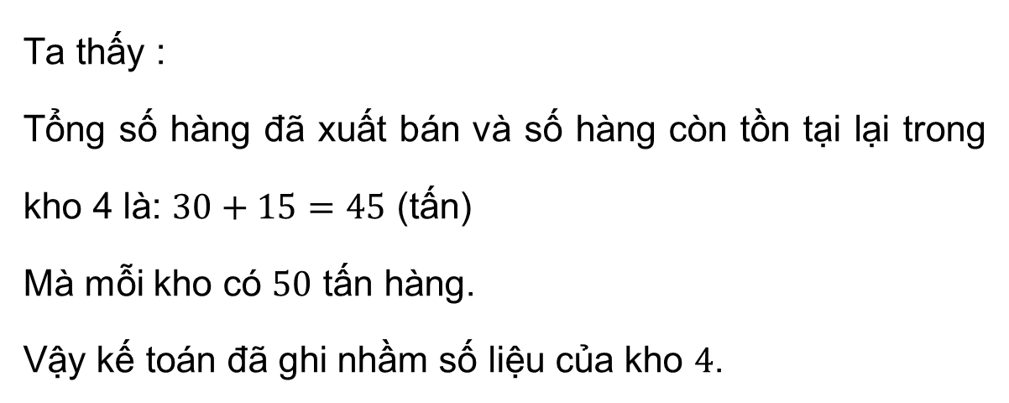
Giải:
Ta thấy :
Tổng số hàng đã xuất bán và số hàng còn tồn tại lại trong kho 4 là: $30+15=45$ (tấn)
Mà mỗi kho có $50$ tấn hàng.
Vậy kế toán đã ghi nhầm số liệu của kho $4$.

Slide 43
HƯỚNG DẪN VỀ NHÀ
Chuẩn bị trước
Bài 2. Mô tả và biểu diễn dữ liệu trên các bảng, biểu đồ
Ghi nhớ
kiến thức
trong bài
Hoàn thành các bài tập trong SBT

Slide 44
CẢM ƠN CÁC EM
ĐÃ THEO DÕI TIẾT HỌC!

